Slide 1
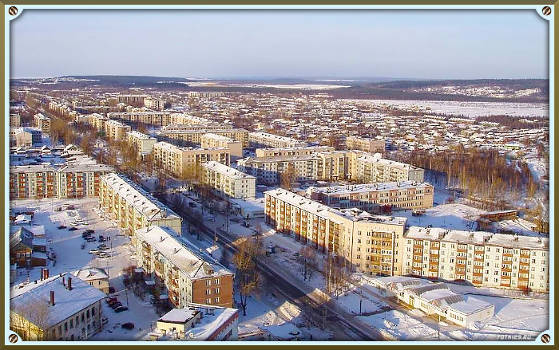

подготовлен на основании проекта решения об исполнении бюджета
муниципального образования «Онежское» за 2022 год

Slide 2
ИСПОЛНЕНИЕ БЮДЖЕТА ГОРОДСКОГО ПОСЕЛЕНИЯ
ИСПОЛНЕНИЕ БЮДЖЕТА – это процесс сбора и учета доходов и осуществление расходов на основе сводной бюджетной росписи и кассового плана.
Исполнение бюджета по доходам заключается в обеспечении полного и своевременного поступления в бюджет налогов, сборов, доходов от использования имущества и других обязательных платежей.
Исполнение бюджета по расходам означает последовательное финансирование мероприятий, предусмотренных решением о бюджете, в пределах утвержденных сумм с целью исполнения принятых муниципальным образованием расходных обязательств.
Составление и утверждение отчета об исполнении бюджета является важной формой контроля за исполнением бюджета.
Отчет об исполнении бюджета составляется по всем основным показателям доходов и расходов в установленном порядке с необходимым анализом исполнения доходов и расходования средств.

Slide 3
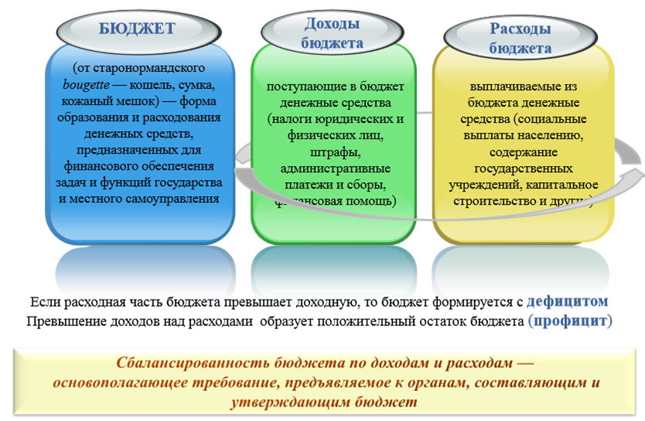
ЧТО ТАКОЕ БЮДЖЕТ?

Slide 4
ИСТОЧНИКИ ДОХОДОВ БЮДЖЕТА МУНИЦИПАЛЬНОГО ОБРАЗОВАНИЯ «ОНЕЖСКОЕ» В 2022 ГОДУ
НАЛОГОВЫЕ ДОХОДЫ:
налог на доходы физических лиц;
акцизы на нефтепродукты;
налог на имущество физических лиц;
- земельный налог;
государственная пошлина;
задолженность и перерасчеты по отмененным налогам, сборам и иным обязательным платежам.
НЕНАЛОГОВЫЕ ДОХОДЫ:
- доходы от сдачи в аренду земельных участков;
- доходы от сдачи в аренду муниципального имущества;
плата за наём жилых помещений;
- доходы от оказания платных услуг (работ) и компенсации затрат;
доходы от продажи активов;
штрафы;
прочие неналоговые доходы.
БЕЗВОЗМЕЗДНЫЕ ПОСТУПЛЕНИЯ:
дотации;
- субсидии;
иные межбюджетные трансферты;
прочие безвозмездные поступления.

Slide 5








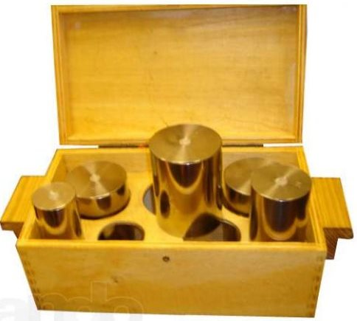
Основные характеристики бюджета муниципального образования «Онежское» за 2022 год
Доходы
512518,3 тыс. рублей
Расходы
514421,5 тыс. рублей
Дефицит
1903,2 тыс. рублей
5

Slide 6
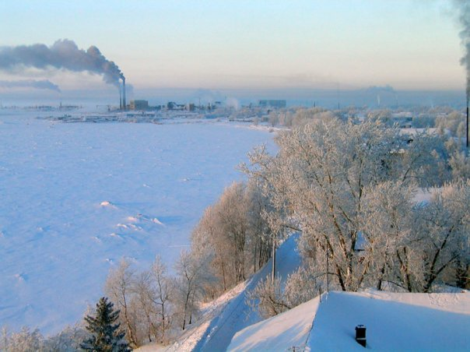
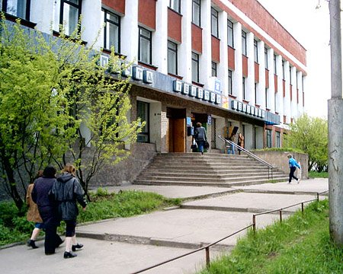

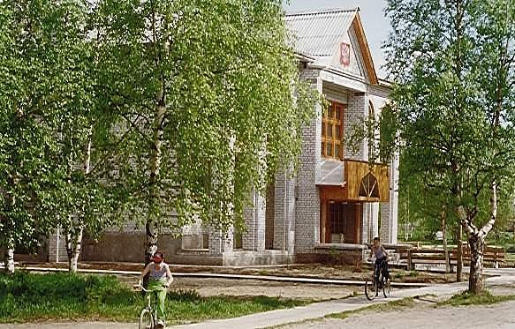
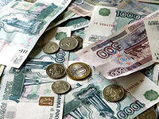
Доходы

Slide 7
Доходы городского бюджета за 2022 год
91,6 % к плану
90,4% к плану
512,5
559,2
506,8
458,3
Млн. рублей
103,4% к плану
52,4
54,2

Slide 8
Безвозмездные поступления в городской бюджет в 2022 году
90,4 % к плану
87,0 % к плану
98,1 % к плану
Млн. рублей
100,0 % к плану
 | Всего | Дотации | Субсидии | Иные межбюджетные трансферты
Утверждено | 506,8 | 5,9 | 350,1 | 150,8
Исполнено | 458,3 | 5,9 | 304,5 | 147,9

Slide 9
Налоговые и неналоговые доходы городского бюджета за 2022 год
103,4 % к плану
102,6 % к плану
Млн. рублей
106,4 % к плану
110,8% к плану
95,2% к плану
121,0% к плану
97,3% к плану
118,2% к плану
 | Всего | НДФЛ | Акцизы по подакцизным товарам | Налог на имущество физических лиц | Земельный налог | Доходы от использования имущества | Доходы от продажи активов | Штрафы, санкции, возмещение ущерба
Утверждено | 52,4 | 30,0 | 5,8 | 5,2 | 3,6 | 7,2 | 0,3 | 0,3
Исполнено | 54,2 | 30,8 | 6,1 | 5,1 | 3,5 | 8,0 | 0,4 | 0,3

Slide 10
Структура доходов городского бюджета за 2022 год

Slide 11
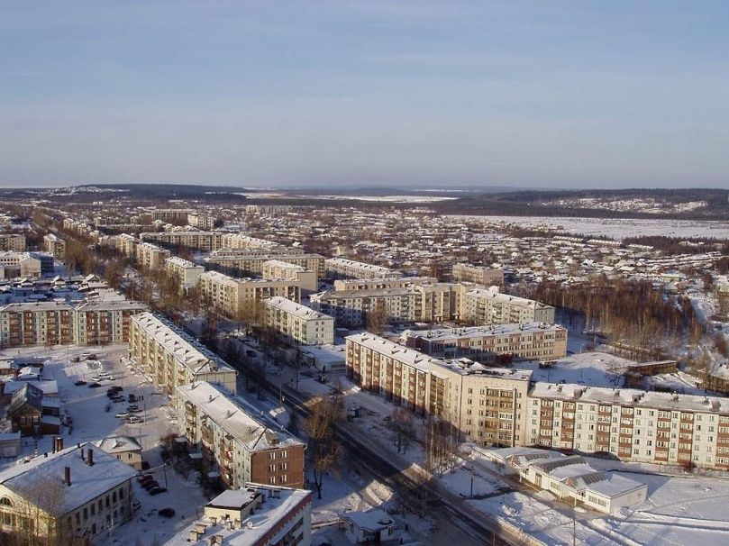
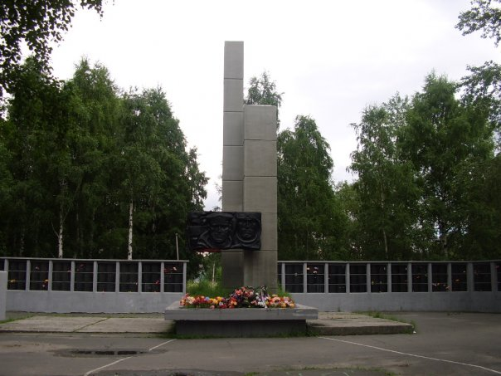
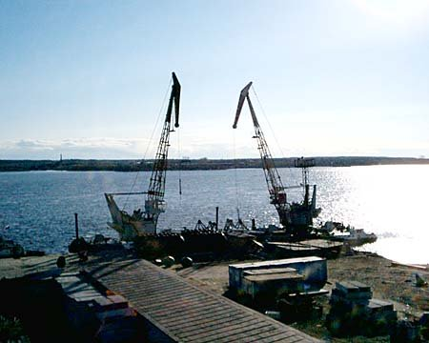
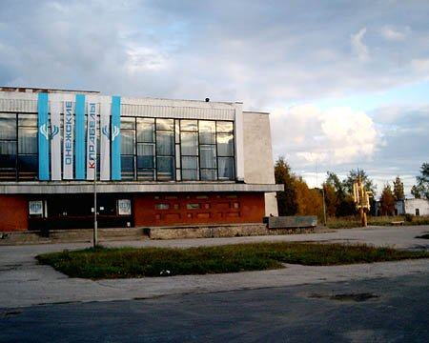
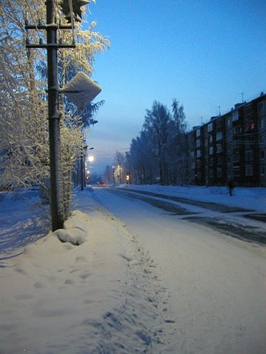
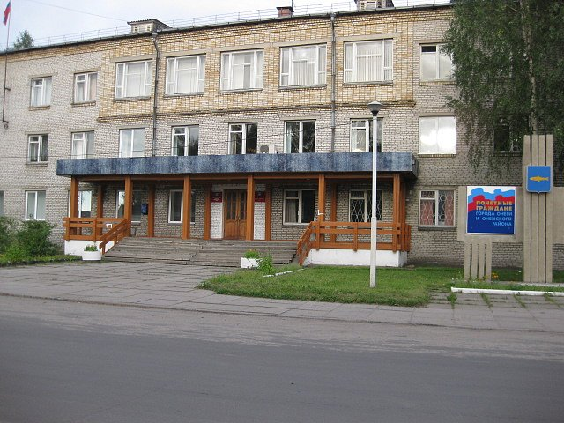
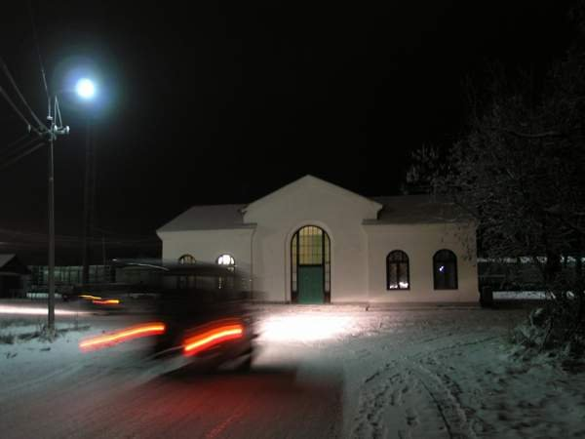
Расходы

Slide 12
Расходы городского бюджета за 2022 год
91,0 % к плану
90,0 % к плану
Млн. рублей
91,9% к плану
95,0 % к плану
100,0% к плану
97,9 % к плану
99,9% к плану
99,8 % к плану
86,0 % к плану
99,6 % к плану
 | Всего | Общегосударственные вопросы | Национальная безопасность и правоохранительная деятельность | Национальная экономика | Жилищно-коммунальное хозяйство | Образование | Культура, кинематография | Социальная политика | Физическая культура и спорт | Обслуживание государственного и муниципального долга
Утверждено | 565,6 | 4,2 | 0,1 | 31,2 | 489,5 | 1,1 | 37,7 | 0,7 | 0,7 | 0,4
Исполнено | 514,4 | 3,9 | 0,1 | 29,6 | 440,4 | 1,0 | 37,7 | 0,6 | 0,7 | 0,4

Slide 13
Структура расходов городского бюджета за 2022 год

Slide 14
Реализация муниципальных программ городского бюджета за 2022 год
Наименование программы | План, тыс. руб. | Исполнение, тыс. руб. | % исполнения
Развитие культуры и туризма | 37753,6 | 37753,6 | 100,0
Защита населения от пожаров и чрезвычайных ситуаций | 85,0 | 85,0 | 100,0
Обеспечение безопасности людей на водных объектах | 30,0 | 29,9 | 99,7
Обеспечение жильем молодых семей | 653,4 | 558,2 | 85,4
Комплексное развитие системы коммунальной инфраструктуры | 2157,8 | 2117,7 | 98,1
Обустройство городских лесов | 25,0 | 0 | 0,0
Уличное освещение | 7362,2 | 5163,0 | 70,1
Комплексное развитие транспортной инфраструктуры | 31144,1 | 29602,0 | 95,0
Капитальный ремонт муниципального жилого фонда | 5931,6 | 5550,9 | 93,6
Развитие жилищного строительства | 315686,2 | 269814,2 | 85,5
Развитие спорта | 690,2 | 675,6 | 97,9
Развитие молодежной политики | 1686,4 | 1683,8 | 99,8
Формирование современной городской среды | 149181,1 | 148676,1 | 99,7
Благоустройство территорий | 8178,2 | 8131,5 | 99,4

Slide 15
Структура непрограммных расходов городского бюджета за 2022 год
74,4%
12,9%
7,9%
4,2%
0,6%

Slide 16
Контактная информация
«Бюджет для граждан»
подготовлен финансовым управлением администрации муниципального образования «Онежский муниципальный район»
Финансовое управление администрации муниципального образования «Онежский муниципальный район»
находится по адресу:
ул. Шаревского, д. 6, г. Онега, Архангельская обл.,164840
Телефон: (81839)7-18-56, электронная почта: finupr@onegaland.ru
Информацию о бюджете можно получить на официальном сайте Онежского района по адресу:
www.onegaland.ru

